Slide 1
作业

Slide 2
第二章
2.3 指令执行后相关寄存器的值(设指令连续执行)。
mov ax,1345h ax= 1345h
Mov ah,24h ax= 2445h
Mov al,45h ax= 2445h
Mov bx,3412h bx= 3412h
Mov al,bh ax= 2434h
Mov ah,bl ax= 1234h
问题：不必写二进制
2.4 逻辑地址写出物理地址
1234:2002=12340+2002=14342h
1430:0042=14300+0042=14342h
FF00:0FFF=FF000+0FFF=FFFFFh

Slide 3
第二章
2.5
8位补码计算
（1）85+69=0101 0101
+0100 0101=1001 1010=[-01100110B]补
即[-102]补，of=1，cf=0（154，超出范围。-26，原码）
（2）85+(-69)=0101 0101
+1011 1011=10001 0000B=16,
of=0,cf=1
（3）85-(-69)=0101 0101
-(1011 1011)=1 1001 1010=[-0110 0110B]补
即[-102]补，of=1，cf=1 （此处相当于55-BB，减法为借位，将求补相加的进位求反送CF。另一种解释：减法时，CF是作为无符号数看待，小的减大的，有借位）
（4）85-(69) =0101 0101
-0100 0101=0001 0000B=16,of=0,cf=0

Slide 4
第二章
2.5 16位补码计算
（1）85+69
=0000 0000 0101 0101
+0000 0000 0100 0101=0000 0000 1001 1010B=009AH，即154，of=0，cf=0
（2）85+(-69)
=0000 0000 0101 0101
+1111 1111 1011 1011
=1 0000 0000 0001 0000B=0010H=16,of=0,cf=1
（3）85-(-69)
=0000 0000 0101 0101
-(1111 1111 1011 1011)
=1 0000 0000 1001 1010B=009AH，即154，of=0，cf=1（此处相当于0055-FFBB，减法为借位，将求补相加的进位求反送CF。另一种解释：减法时，CF是作为无符号数看待，小的减大的，有借位）
（4）85-(69) =0000 0000 0101 0101
-0000 0000 0100 0101
=0000 0000 0001 0000B=0010H=16,of=0,cf=0

Slide 5
第二章
2.6 0001:IP=0001:0~0001:FFFFH=00010H~1000FH
2.7解：SA:0=20000H,此时SA=2000H，为最大值。
又SA:FFFF=20000H即SA*10H=20000H-FFFFH=10001
故SA=10001H/10H+1=1001H,为最小值
问题：不能5位数。
2.8解：52506H=SA:0,此时SA最大，SA=52506H/10H=5250H
又52506H=SA:FFFFH
SA=(52506H-FFFFH)/10H+1=4250H+1=4251H,此时最小。
另：因为段寄存器16位，所以有65536个段基址。
问题：最小5000（4251）,5000不知何来？另外“段地址取值范围为0000~FFFF，即65536个”，理由没说到点子上。

Slide 6
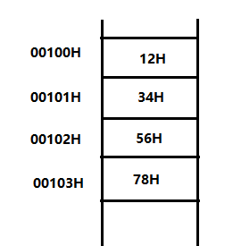
第二章
2.9
00101H字节单元为34H
00102H字节单元为56H（如果字单元7856H）

Slide 7
第三章
3.7
（1）起始物理地址=0B63:0000=B630H，结束地址=0B63:0010-1=B63FH
问题：段大小一定是16的整倍数。这里正好16个字节，如果少于16个字节，理论上最后一个字节仍然是B63FH
B63EH,错，这个指令本身2字节（没一个对的）。起始和结束都填0B63H。
（2）CS=0B63H
（3）程序功能：将一个提示字符串显示在屏幕上
（4）dDS：0或d0
问题：d0b62:0000,不能说对了，因为不是每次都是ds=0b62H。
（5）第一处是显示一个字符串；第二个是退回到OS
（6）g（g =0）
（7）T=0 4，从0地址开始运行四条指令。AX=0962H，DS=0B62H，DX=0000H问题：AX=0B62H，错

Slide 8
第四章
4.2 指出寻址方式
（1）MOV AX,9 ;寄存器，立即
（2）MOV BYTE PTR [BX],9 ;寄存器间接，立即
（3）MOV BX,[DI] ;寄存器，寄存器间接
（4）MOV AX,BX ;寄存器，寄存器
（5）MOV [SI+BX],9 ;基址变址，立即
（6）MOV ARRAY[BX],CX ;寄存器相对寻址，寄存器
（7）MOV AX,ARRAY+9 ;寄存器，直接
（8）MOV AX,ARRAY[BX+DI] ;寄存器，相对基址变址
问题：应该指明每一个操作数寻址方式。没一个指明了两个操作数的寻址方式。

Slide 9
第四章问题：必须算出来，考试时可以不给分
4.3 源操作数寻址方式
（1）立即： MOV AX,4524H
有效地址：无；物理地址：无
（2）直接： MOV AX,DS:[4524H]
有效地址=4524H；物理地址=12000H+4524H=16524H
（3）BX： MOV AX,BX
有效地址=无；物理地址=无
（4）BX间接： MOV AX,[BX]
有效地址=463DH；物理地址=12000H+463DH=1663DH
（5）BP的寄存器相对 MOV AX,D[BP]
有效地址=2006H+4524H=652AH；物理地址=44000H+652AH=4A52AH
问题：6530H，究竟是十进制还是十六进制？18530H，这里不能用DS只能是SS。另外误用BX而不是BP。
（6）基址变址 MOV AX,[BX][SI]
有效地址=463DH+6A00H=B03DH；物理地址=12000H+B03DH=1D03DH
问题：有使用BP的，也行：
有效地址=2006H+6A00H=8A06H；物理地址=44000H+ 8A06H =4CA06H
（7）相对基址变址 MOV AX,D[BX][SI]
有效地址=463DH+6A00H+4524H=F561H；
物理地址=12000H+F561H=21561H
问题：有人按十进制计算。

Slide 10
第五章
5.5 V是变量，指出错误并修改
1 MOV AX,[DX] ;DX不能做内存指针，改为BX/DI/SI
2 MOV DS,DATA ;立即数不能直接送寄存器DS，应经AX中转
3 MOV CS,AX ;用户无法改变CS，压根不能用
4 MOV AX,DL ;数据类型不一致，都改为8位/16位
5 PUSH AL ;只能压栈16位，改为AX
6 ADD [BX],[DI] ;两个操作数不能同为内存单元，改寄存器中转
7 LEA [BX],V ;理由同上
8 MOV [DX],OFFSET V ; DX不能做内存指针，改为 BX/DI/SI
;或去掉方括号
9 MOV [SI],2 ;立即数位数不确定，加PTR运算符
；问题：绝大多数都改成“AX”.
问题：作业本明显用不完，为什么要密密麻麻挤在一起？？？？指令格式还出错，必须用逗号隔开。

Slide 11
第五章
5.5 V是变量，指出错误并修改
10 MUL BX,CX ;格式错，单操作数指令
11 DIV 5 ;立即数错，除数只能位于寄存器或者内存单元，改两条，8或16位皆可
MOV BYTE[SI],AX ; 用了保留字做标识符。
；问题：AX改为2，何来？
13 MOV AX,[SI+DI] ;只能基址变址，一个改为BX/BP
14 SHR AX,4 ;移位次数非1时，只能用CL计数
CMP 6,AX ;虽然不回送，立即数仍然不能出现
;在目的地址
MOV [FFFF],AX ;看作标识符，加0加H。
问题:应该改为mov ds:[0ffffh],ax。不加“0”或后缀“H”都会报错。
有同学改成0FFFEH，不必，下页图验证了可以跨段存数据。
17 MOV AX,BX+4 ;如果相对基址，加方括号
18 JMP FAR PRO ;加PTR运算符

Slide 12
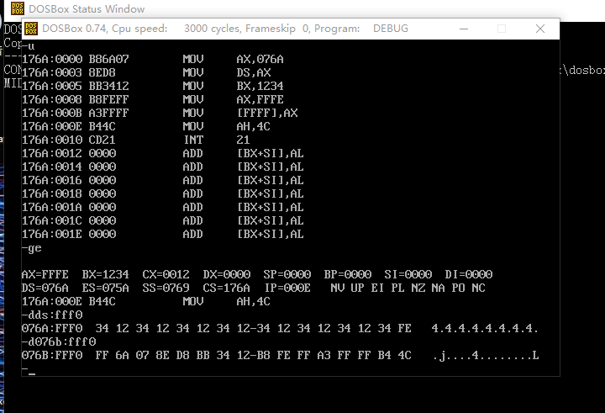
应该为：mov ds:[0ffffh],ax.
指令可以执行并看到结果，可以理解为跨段存数据

Slide 13
第五章问题：每行只能一条指令，分号后的是注释。
5.6 字数组array的第四个字送AX
解：1.直接寻址：MOV AX,ARRAY+6
2.使用BX的间接寻址：
MOV BX,OFFSET [ARRAY+6] ;
MOV AX,[BX]
3.使用BX和ARRAY的相对寻址
MOV BX,6
MOV AX, ARRAY[BX]
4.基址变址
MOV BX,6
MOV SI,OFFSET ARRAY
MOV AX, [BX][SI]
5.MOV以外的其它指令
SUB AX,AX
ADD AX,[ARRAY+6] ;中括号可加可不加

Slide 14
第五章
5.7 画出数据存放情况。指出程序执行后BX,DI,CX,DX内容。
data segment
array dw 20,30,40,20h,30h,-6
buff db 'ABCD$'
data ends
code segment
assume cs:code,ds:data
start: mov ax,data
mov ds,ax
mov bx,array+1 ;1E00H
mov di,offset array ;0000
mov cx,[di+5] ;2000H
mov dl,buff+3 ;0044H或xx44H
mov ah,4ch
int 21h
code ends
end start
问题：字母大小写搞错；只有一个字节的补码；内存表示不规范，影响成绩。

Slide 15
5.9问题：还有很多人搞不清标志位，堪忧。
5.9 求和差及SF,ZF,CF,OF
1）7450h和1234h
7450h= 0111 0100 0101 0000
+ 1234h= 0001 0010 0011 0100
= 8684h= 1000 0110 1000 0100 SF,ZF,CF,OF=1001
7450h= 0111 0100 0101 0000
- 1234h= 0001 0010 0011 0100
= 621ch= 0110 0010 0001 1100 SF,ZF,CF,OF=0000
或者
1234h= 0001 0010 0011 0100
- 7450h= 0111 0100 0101 0000
= 9de4h= 1 1001 1101 1110 0100 SF,ZF,CF,OF=1010

Slide 16
5.9问题：没有结果怎来标志位？无本之木。
2）7450h和5678h
7450h= 0111 0100 0101 0000
+ 5678h= 0101 0110 0111 1000
= cac8h= 1100 1010 1100 1000 SF,ZF,CF,OF=1001
7450h= 0111 0100 0101 0000
- 5678h= 0101 0110 0111 1000
= 1dd8h= 0001 1101 1101 1000 SF,ZF,CF,OF=0000
或5678h-7450h=e228h， SF,ZF,CF,OF=1010
7450h= 0111 0100 0101 0000
+(5678h)补= 1010 1001 1000 1000
= 1dd8h= 1 0001 1101 1101 1000 SF,ZF,CF,OF=0000

Slide 17
5.9
3）7450h和9804h
7450h= 0111 0100 0101 0000
+ 9804h= 1001 1000 0000 0100
= 1 0c54h= 1 0000 1100 0101 0100 SF,ZF,CF,OF=0010
7450h= 0111 0100 0101 0000
- 9804h= 1001 1000 0000 0100
= 1 dc4ch= 1 1101 1100 0100 1100 SF,ZF,CF,OF=1011
或9804h-7450h= 23b4h，SF,ZF,CF,OF=0001
7450h= 0111 0100 0101 0000
+(9804h)补= 0110 0111 1111 1100
= dc4ch= 0 1101 1100 0100 1100 SF,ZF,CF,OF=1011

Slide 18
5.9
4）7450h和e0a0h
7450h= 0111 0100 0101 0000
+ e0a0h= 1110 0000 1010 0000
= 1 54f0h= 10101 0100 1111 0000 SF,ZF,CF,OF=0010
7450h= 0111 0100 0101 0000
- e0a0h= 1110 0000 1010 0000
= 1 93b0h= 11001 0011 1011 0000 SF,ZF,CF,OF=1011
或e0a0h-7450h=6c50h，SF,ZF,CF,OF=0001
7450h= 0111 0100 0101 0000
+(e0a0h)补= 0001 1111 0110 0000
= dc4ch= 0 1001 0011 1011 0000 SF,ZF,CF,OF=1011

Slide 19
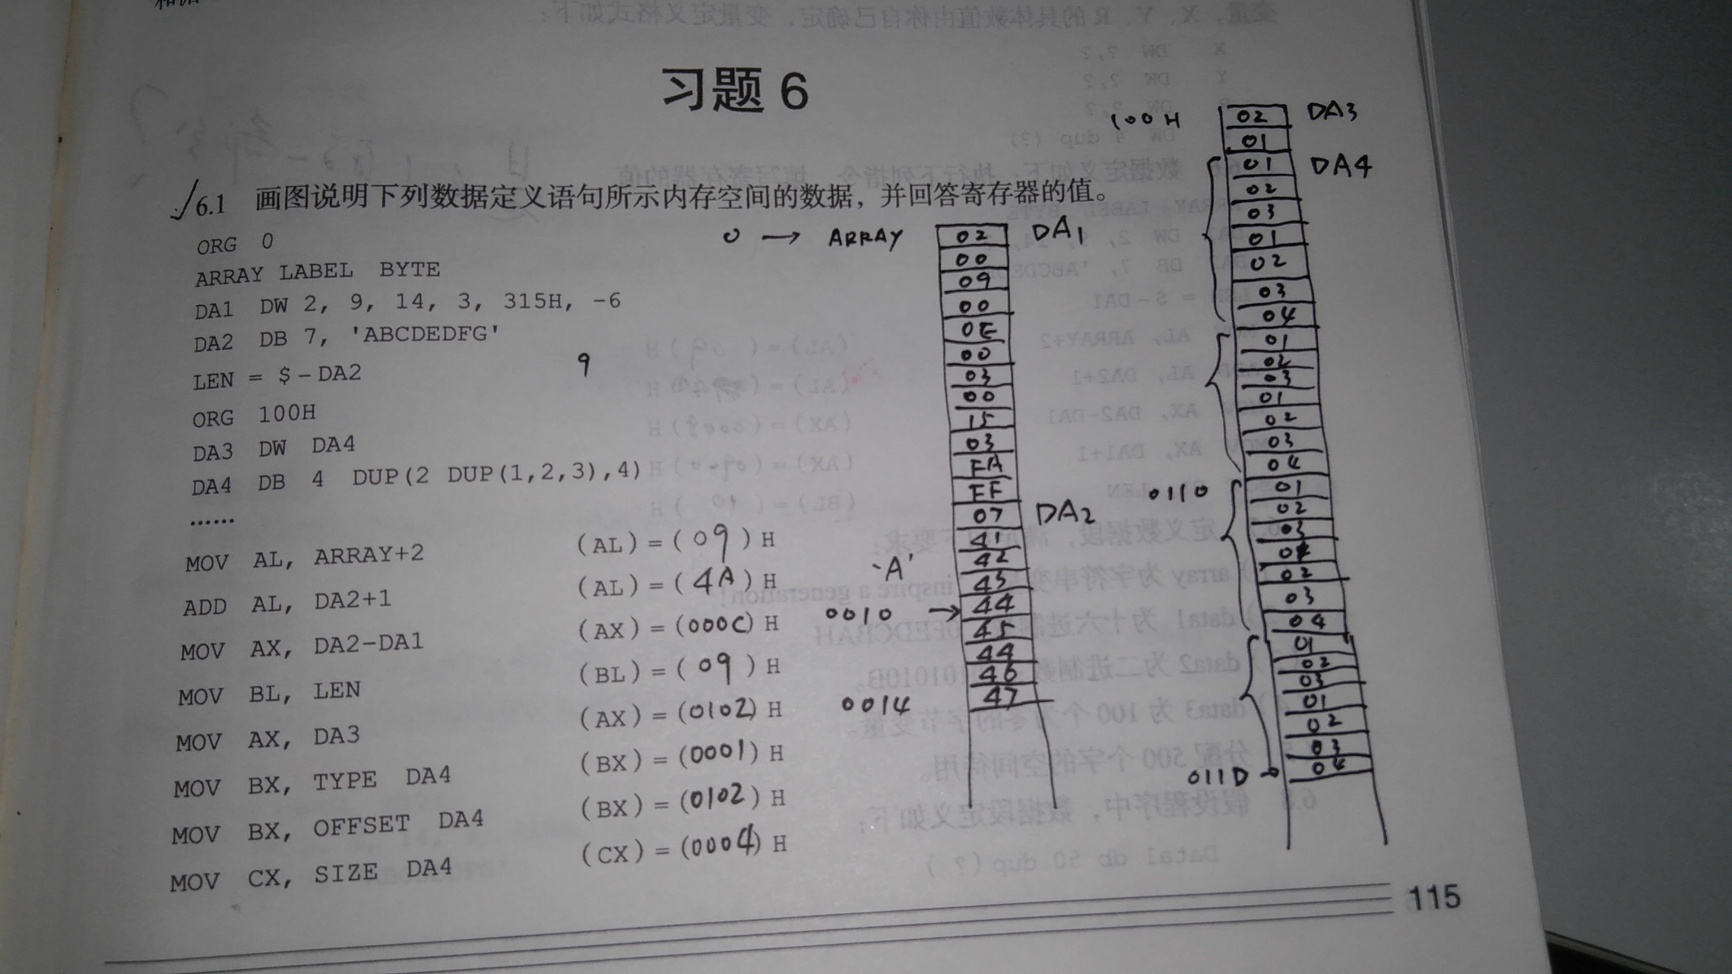
6.1 问题：第二条指令是相加；很多没画示意图

Slide 20
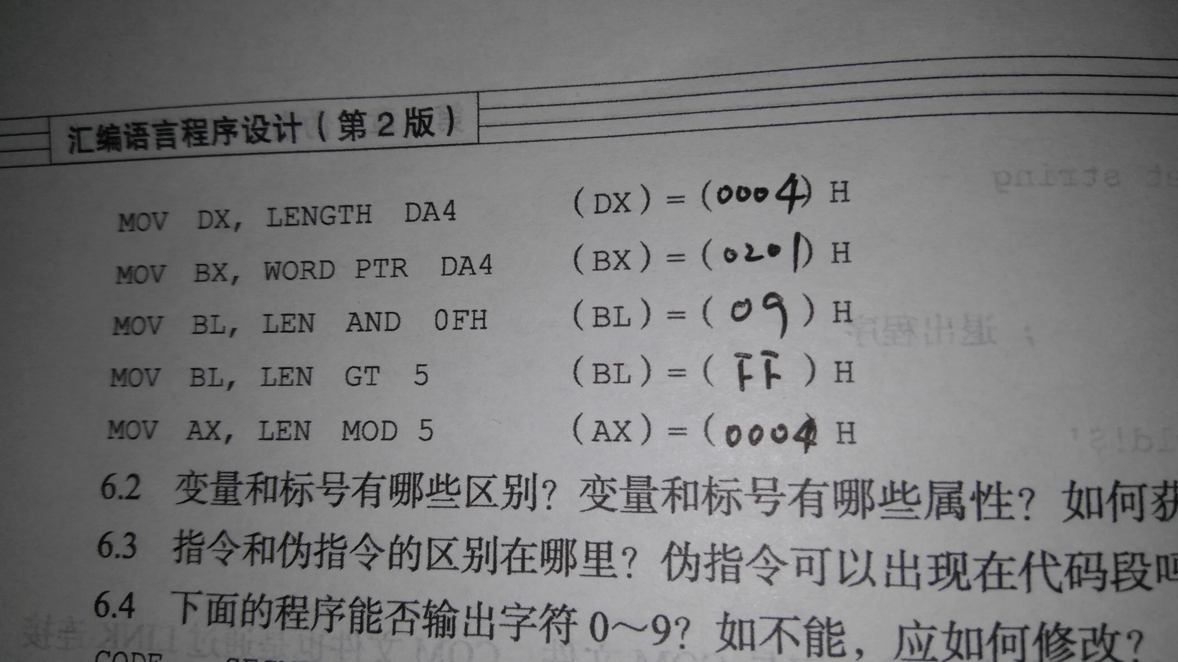
6.1

Slide 21
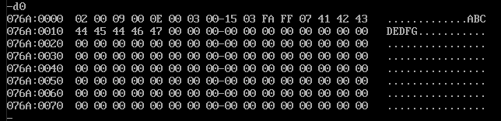

6.1之debug所见：内存变量

Slide 22
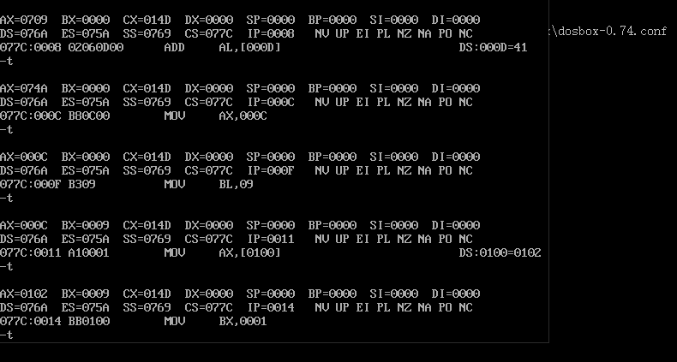
6.1之debug所见：寄存器

Slide 23
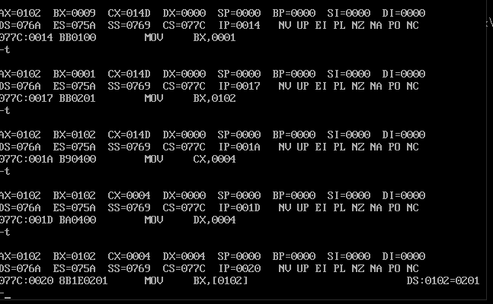
6.1之debug所见：寄存器

Slide 24
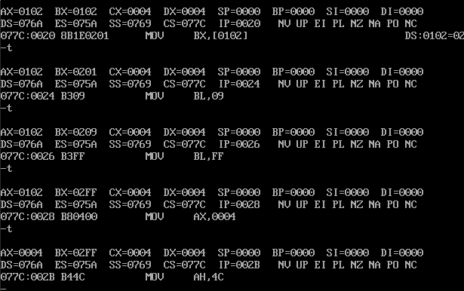
6.1之debug所见：寄存器

Slide 25
6.7 定义数据段，满足如下要求：
data segment
array db ‘inspire a generation!’
data1 dd 0fedcbah;问题：df，不在16位指令集
data2 db 10101010b
data3 db 100 dup(0)
dw 500 dup(?)
data ends

Slide 26
6.8
解（1）
Mov ax,data
Mov ds,ax
(2)
Mov bx,data2
(3)
Mov cx,size data2

Slide 27
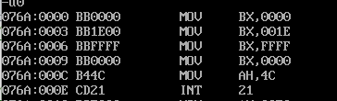
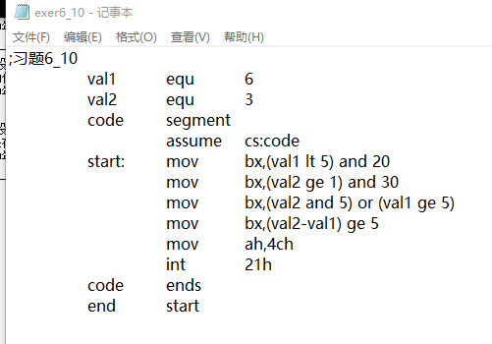
6.10
Mov bx,0
Mov bx,30 ;或者001eh
Mov bx,0ffffh；0ffh是字节，bh为0.
Mov bx,0

Slide 28
第七章
7.1 指令填空
mov al,x
mov bl,y
mov cl,z
cmp al,bl
jbe l1 ;jbe应该也行
xchg al,bl
l1: cmp al,cl
jle l2
xchg al,cl

Slide 29
第七章
7.2 指令填空
mov ds,ax
mov es,ax
mov cx,count
mov si,offset da1
mov di,offset da2
cld
rep movsb

Slide 30
复习
1、题型：简答（6个，24分）；计算写出OF，SF，ZF和CF值；指令执行题；内存绘制图；编程题；论述题；
2、第一、二章、三章（汇编语言的组成；计算机中数和符号的表示；补码的加减运算；逻辑运算的规则；汇编程序的优势；寄存器的作用和组成；8086结构特征；段；有效地址、物理地址；外设和接口；32位CPU工作模式；汇编编程所需文件；上机步骤）
第四章（寻址方式）
第五章（指令系统）
第六章（伪指令，变量属性，赋值伪指令，过程定义伪指令，数值回送伪指令）
第七、八章（分支，循环，子程序编程）

Slide 31
答疑
12月4日之前通过邮件（yuchuyun@sohu.com），如果没有及时回复，可以电话通知（13875291818）。
4日晚上、5日下午晚上、6日如果有必要可以来逸夫楼404当面答疑

